Slide 1
智能化在线测试教育平台
指导教师：李昕
开发者：孙百乐、徐朔、王文婕、廖集秀
2020年9月23日

Slide 2

一、总体介绍
二、五大模块介绍
三、项目亮点
目录
CONTENTS

Slide 3

背景介绍
在线评测系统（online judge）
针对系统用户的可提供在线服务的一种系统，或指一个在线的评测系统。
发展现状和改善
本项目在传统在线测试平台中融入智能元素，克服了以上缺点。
现有编程在线测评系统存在的不足：
1.缺少对作弊行为的检测机制。
2.给学生提供的反馈只有分数信息，过于单调
登陆系统 提交程序代码 系统后台对程序进行编译和执行 比对结果与答案，査看程序的正确性

Slide 4
项目简介
五大模块
本作品在传统在线测试平台（onlinejudge）中融入智能元素，实现了题目发布管理、在线判题、成绩管理与分析、作弊检测、智能推荐等功能。能很好地支撑高校教学过程中的作业发布与质量检测环节。
本项目使用多种编程语言，涉及web开发技术（前端、后端）、人工智能技术（人脸识别、推荐系统）、docker容器化等多种技术。
人脸识别与作弊检测模块
在线答题与判题模块
题目发布与测试案例管理编辑模块
成绩分析与推荐系统模块
教师与课程管理模块

Slide 5
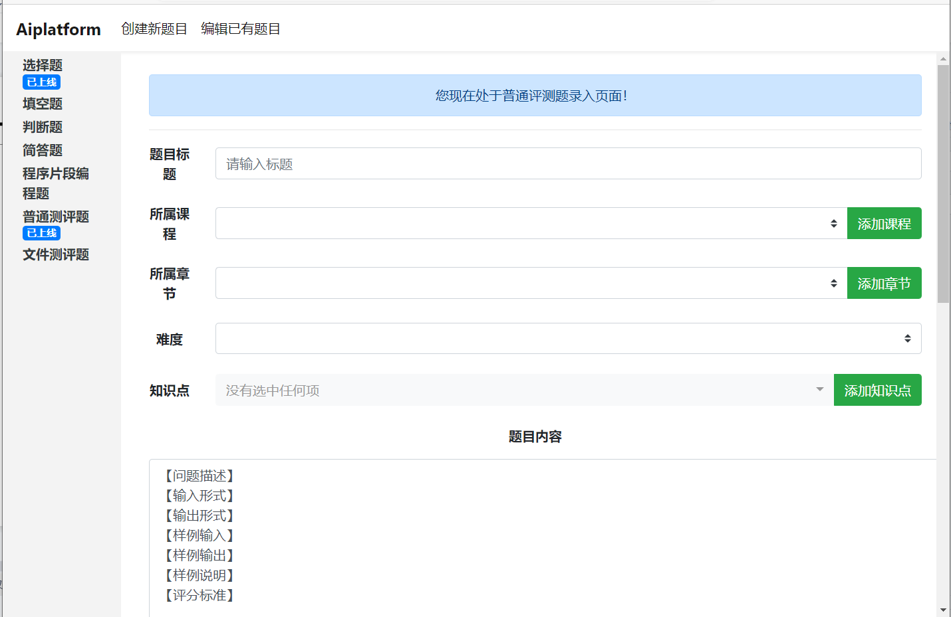
一、题目发布与测试案例管理编辑模块
选择题型：“普通编程题”和“选择题”
增加知识点，课程等信息。

Slide 6
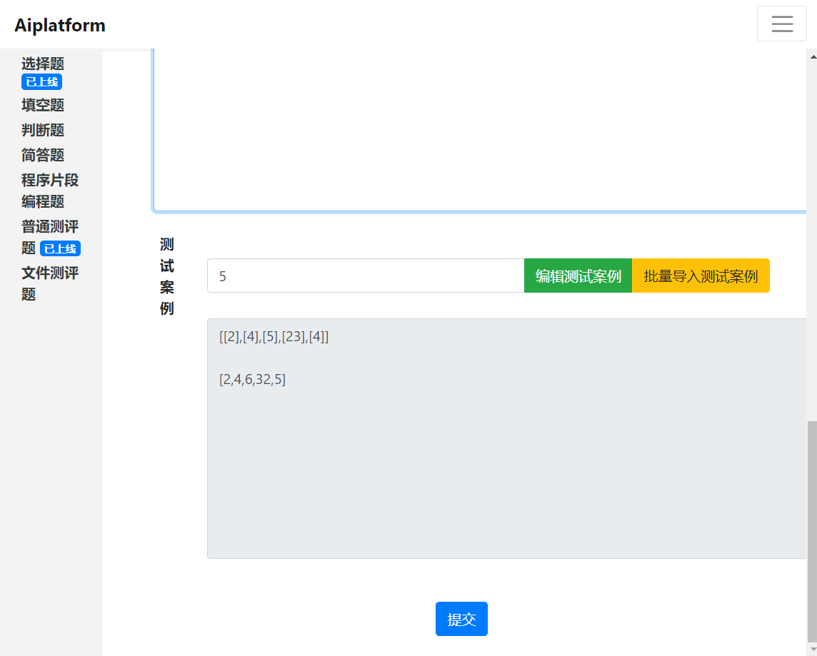
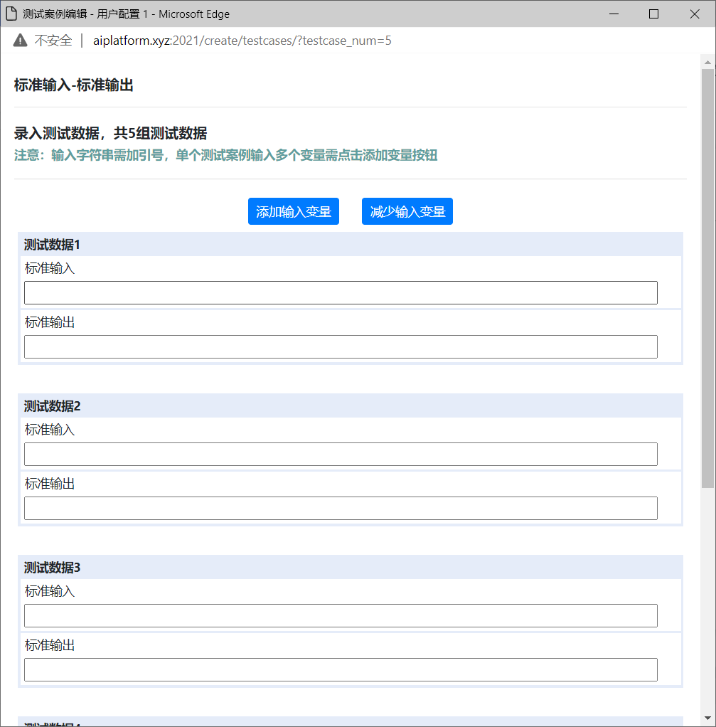
一、题目发布与测试案例管理编辑模块
题目发布页面
测试案例编辑页面
多个测试案例，避免偶然事件造成评测结果不准确
提交后可对已发布的题目进行再次编辑

Slide 7
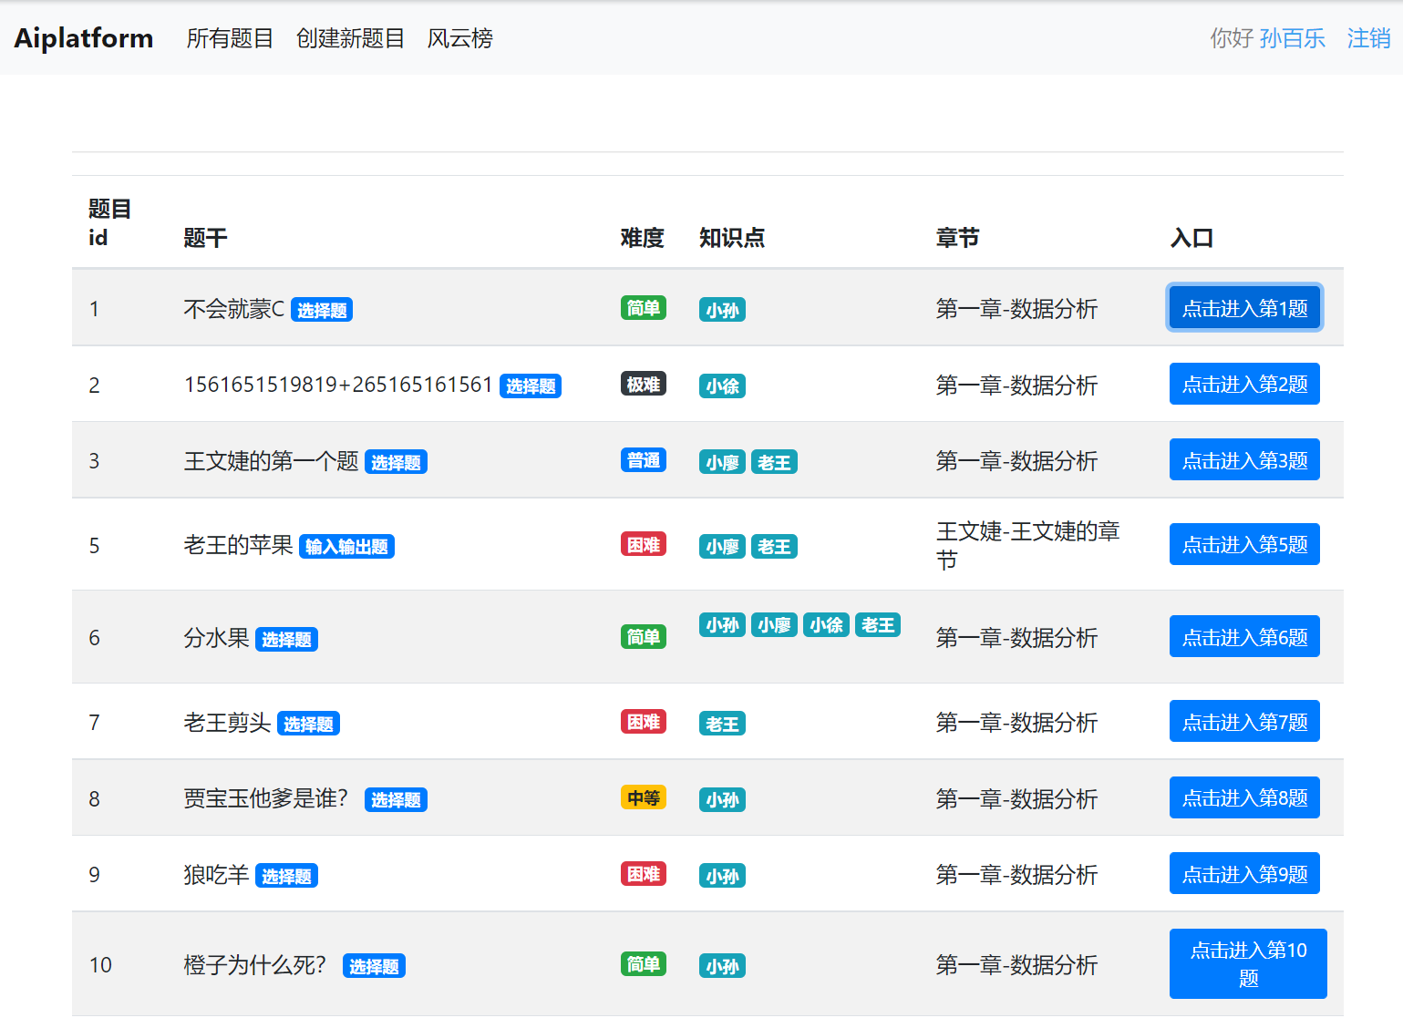
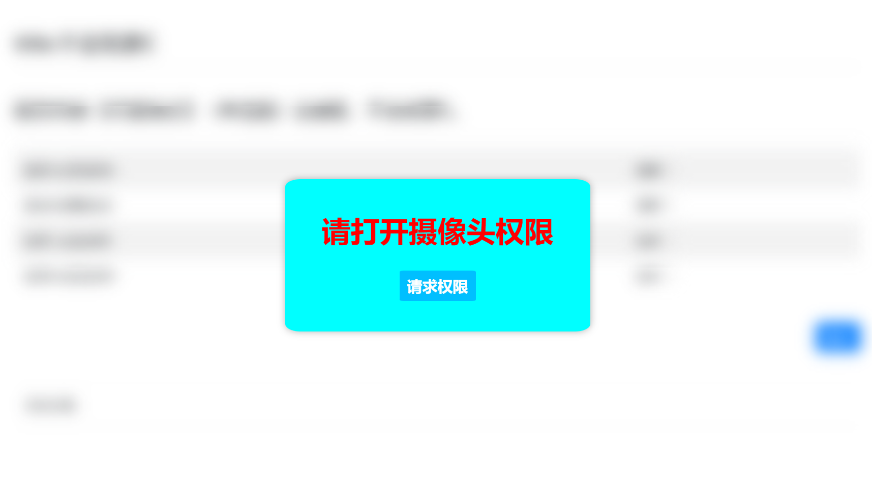
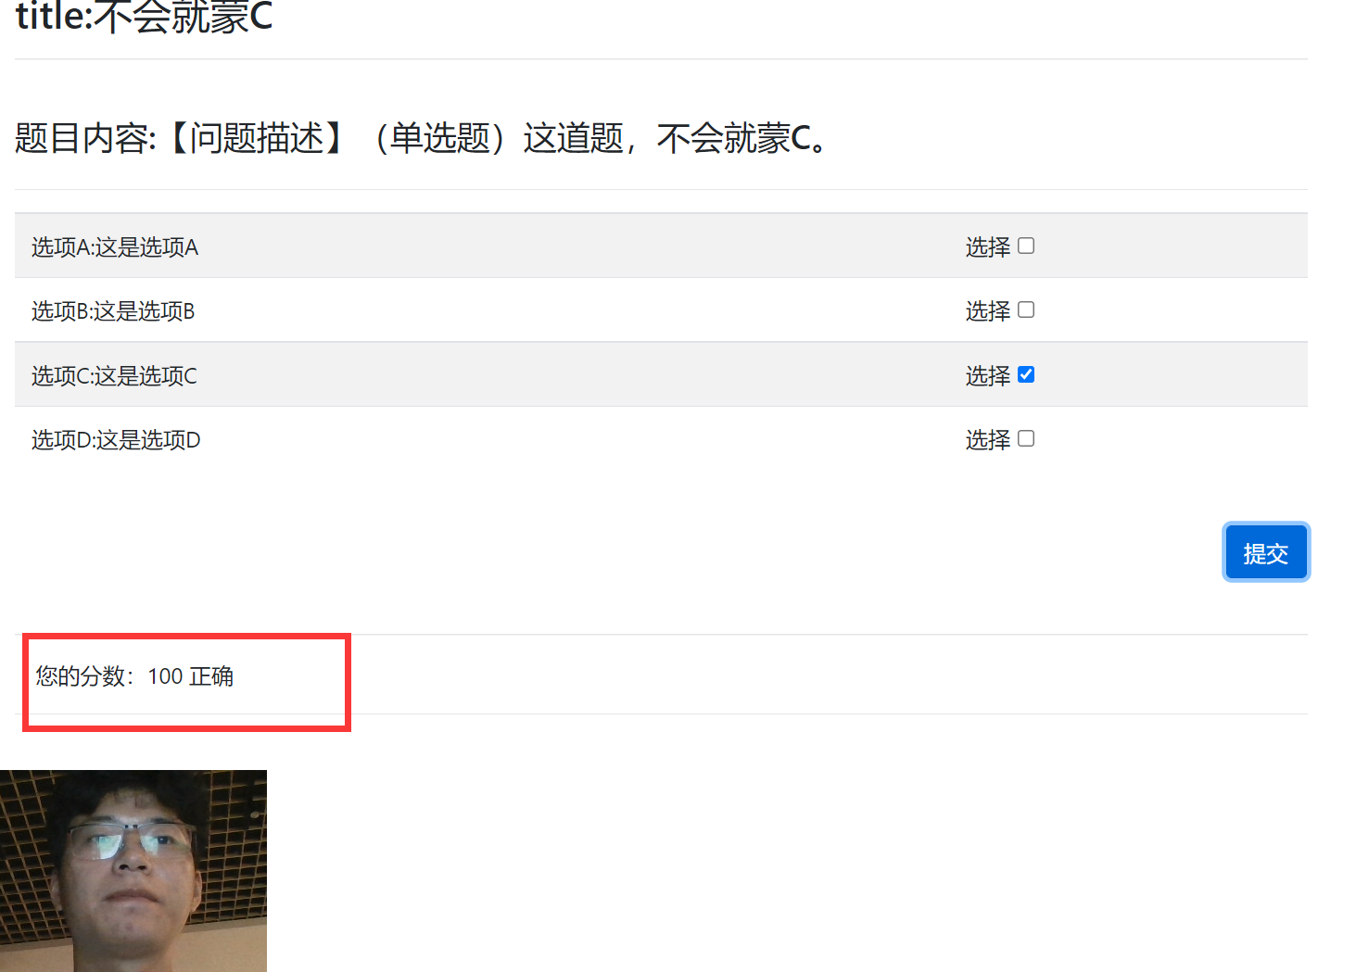
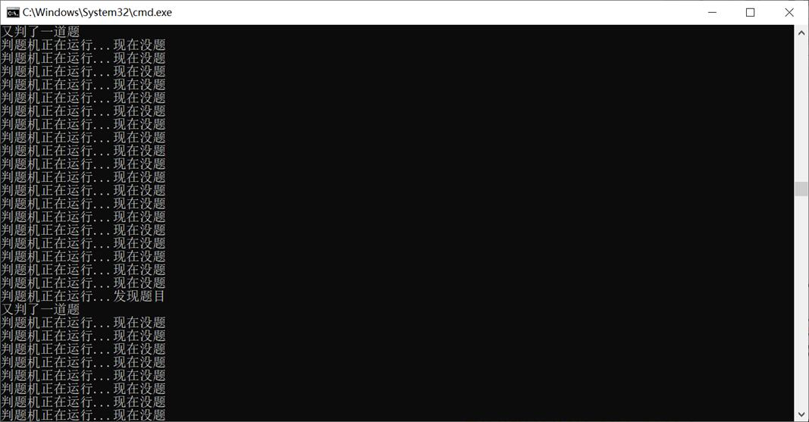
二、在线答题与判题模块
展示作答分数以及在答题过程中的随机拍摄照片
提交答案后判题机在后台判题，前台可获得分数。
学生可以登录本平台在线答题，
选择一道题目进入。
进行摄像头权限请求，同意后方可作答题目，以便进行作弊检测

Slide 8
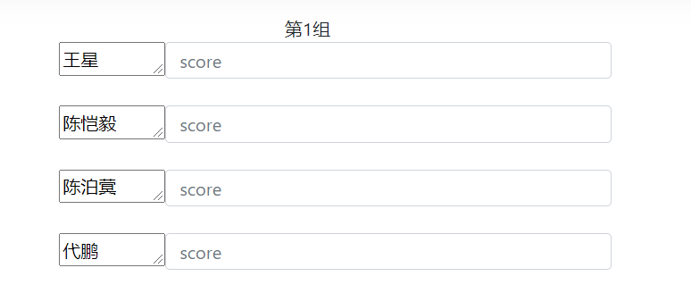
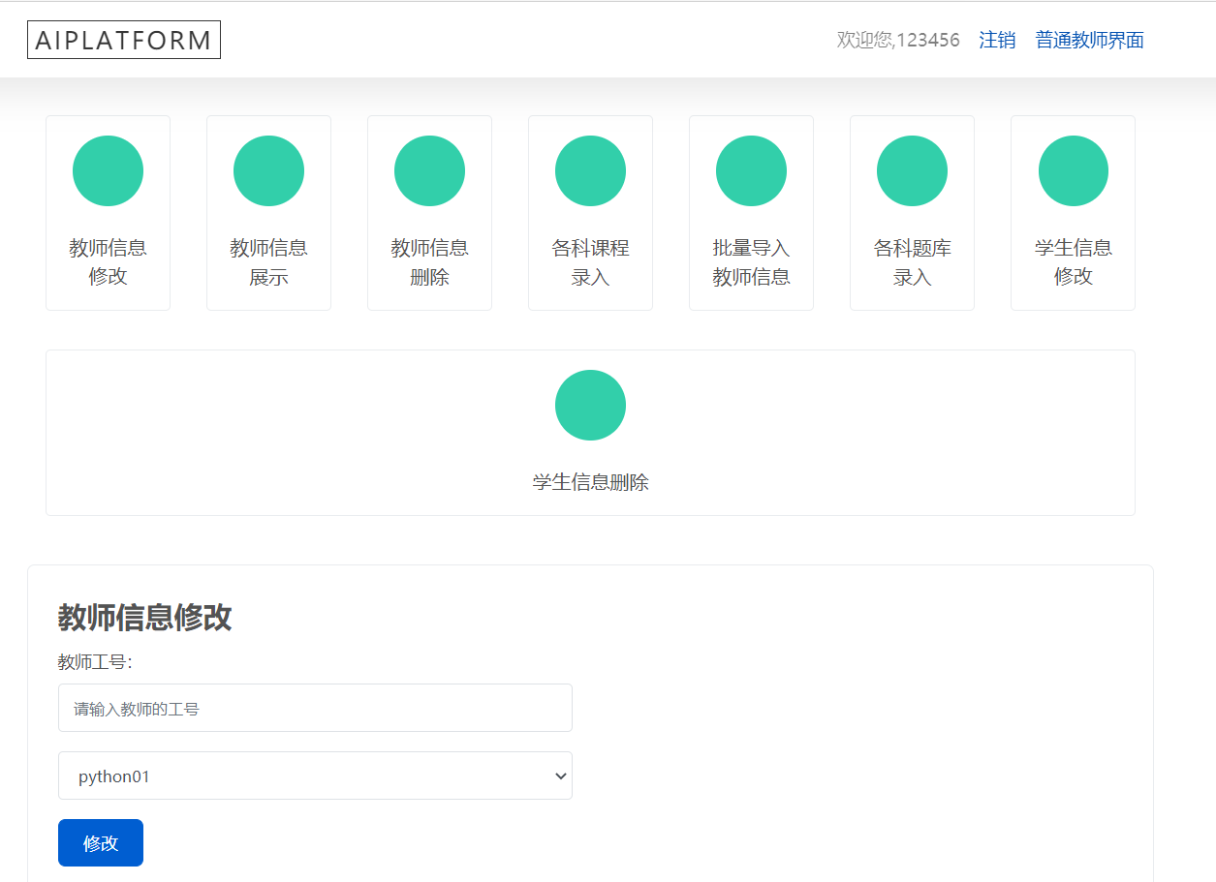
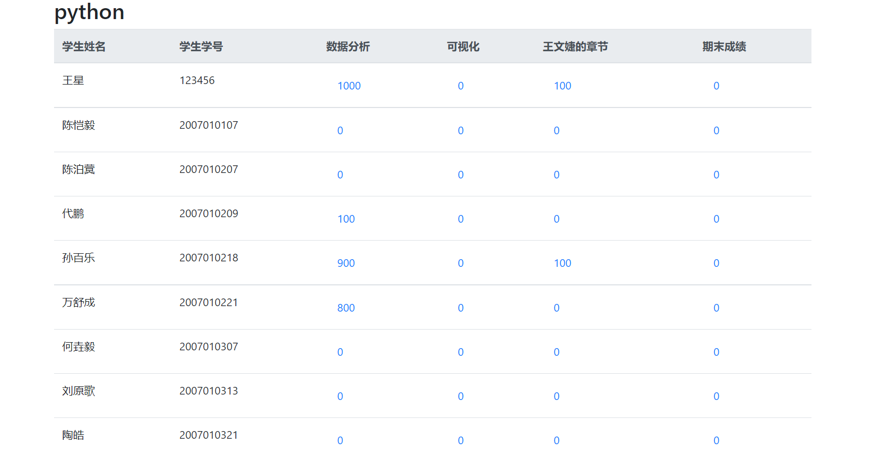
三、教师与课程管理模块
教师管理界面
教师后续可按照
或
对不同小组发
分组进行打分
，
布有针对性的题
目
。
学生分组
自动按分数进行排序
，
避免了二次处理
学生成绩查询

Slide 9
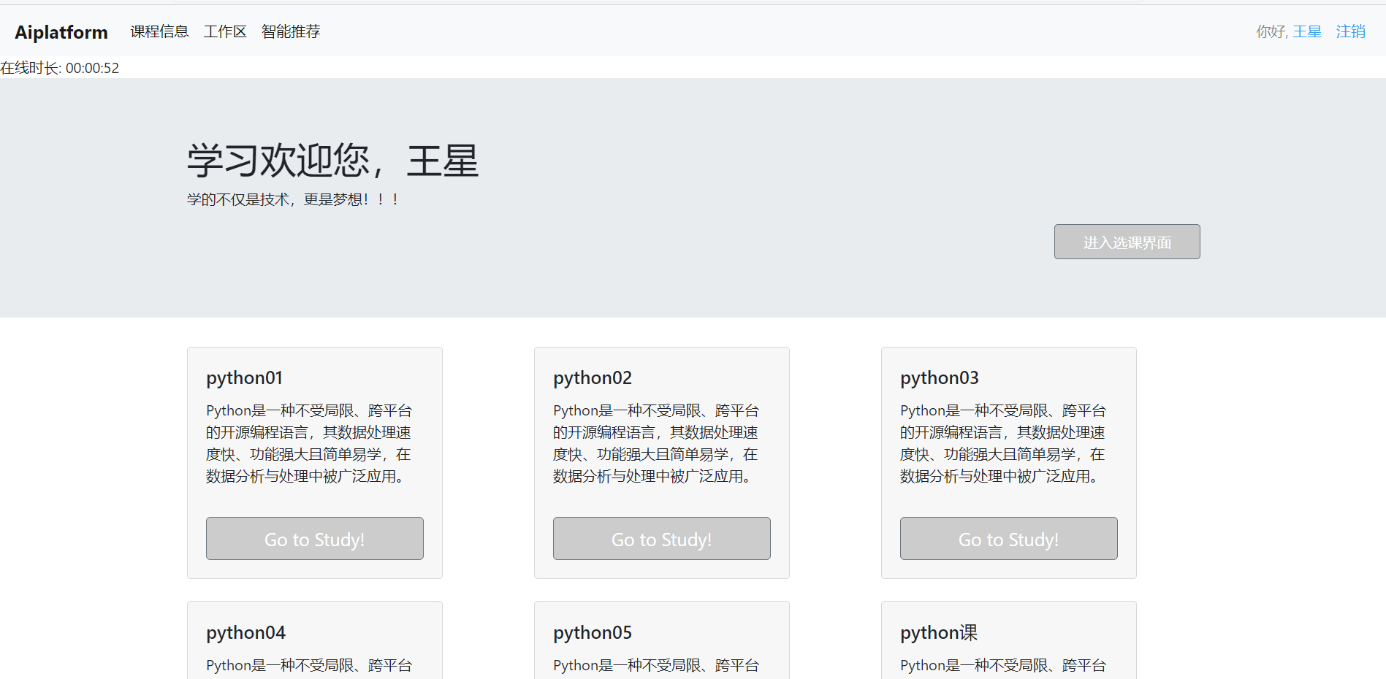
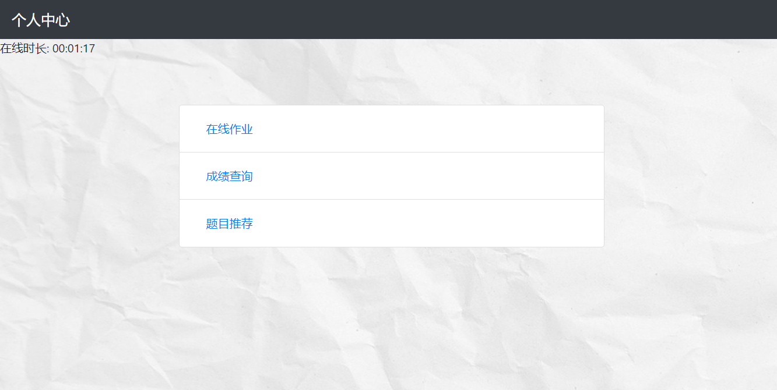
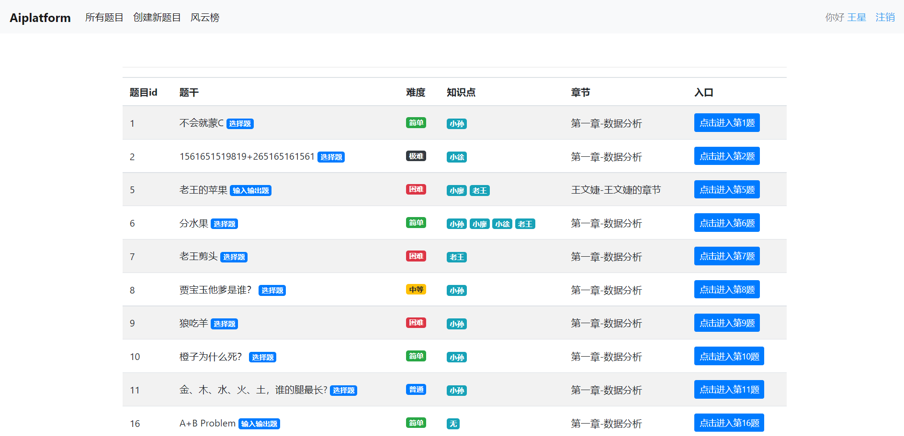
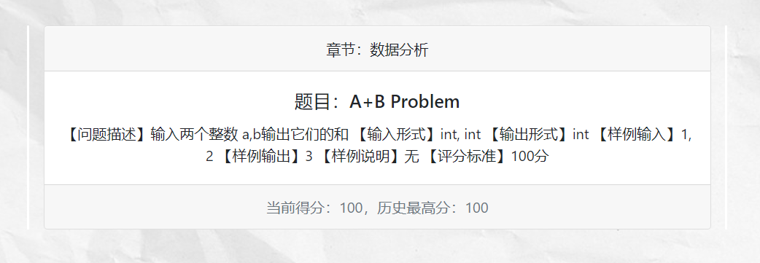
三、教师与课程管理模块
学生管理界面

Slide 10
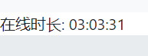
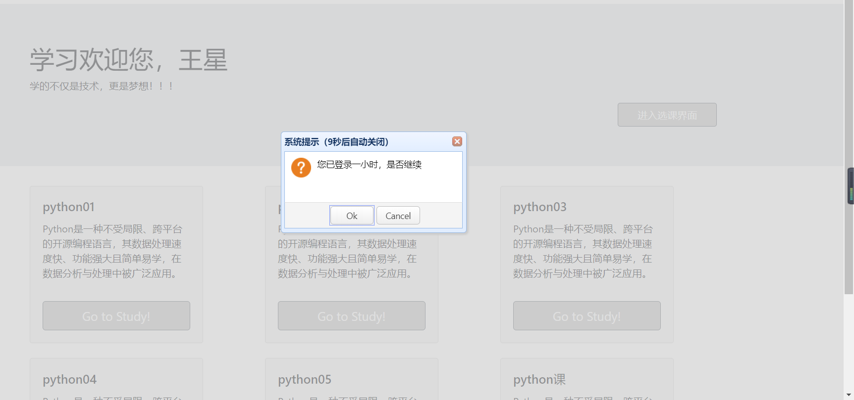
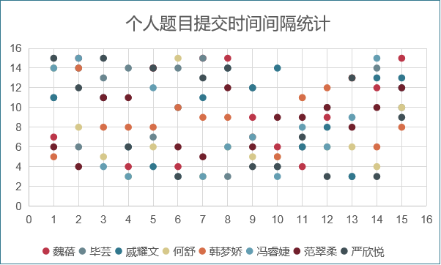
三、教师与课程管理模块
学生管理界面
在线时长展示
一小时登录后跳出弹框提醒，以及自动登出，记录时间并录入数据库，以便统计各个时段在线人数

Slide 11
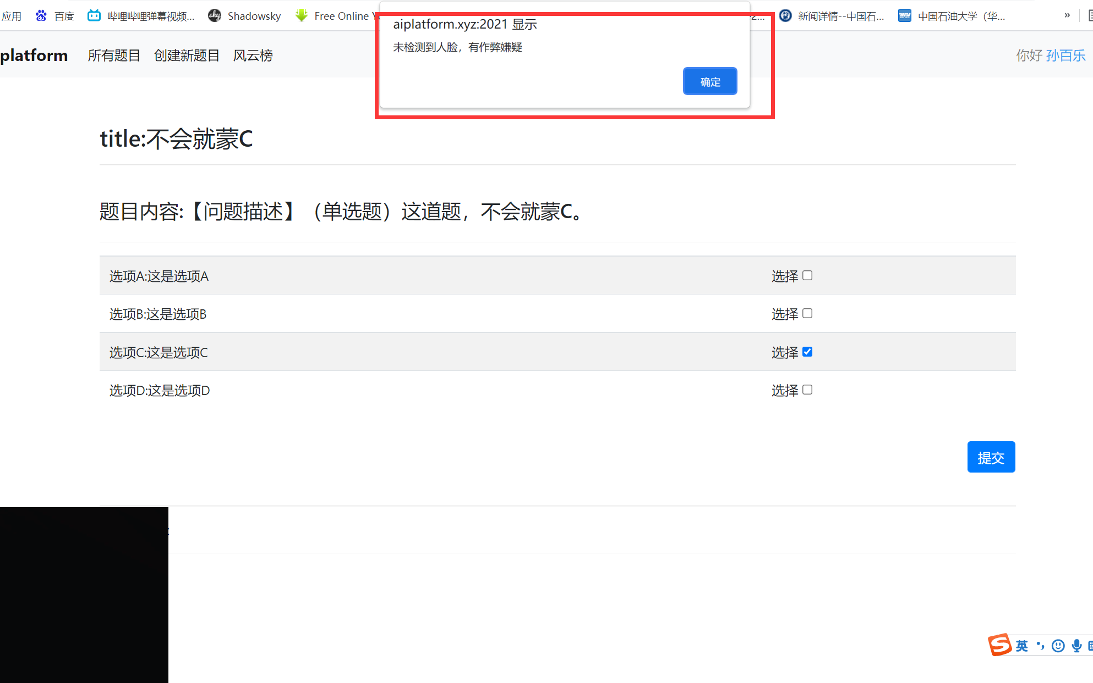
四、人脸识别与作弊检测模块
若检测不到人脸会对用户进行警告。
答题过程要求开启摄像头，
保持人脸在摄像头内。
答题过程要求开启摄像头，
保持人脸在摄像头内。
人脸匹配正确，提交后可得到分数

Slide 12
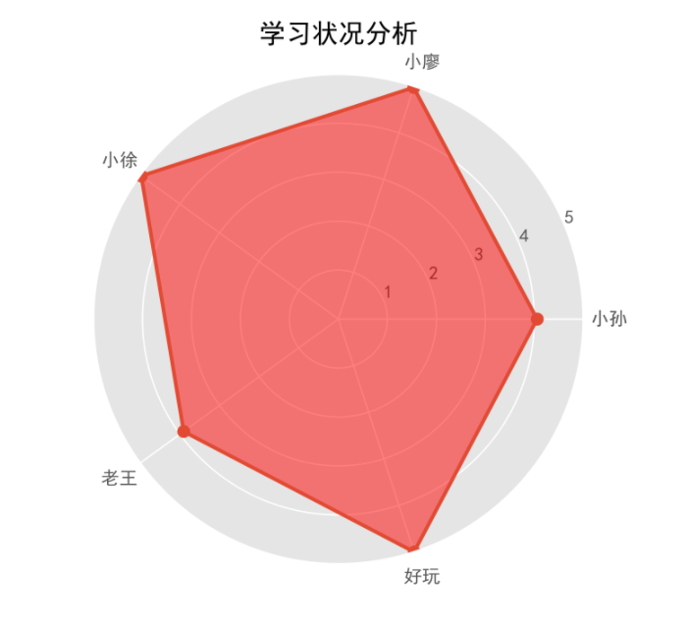
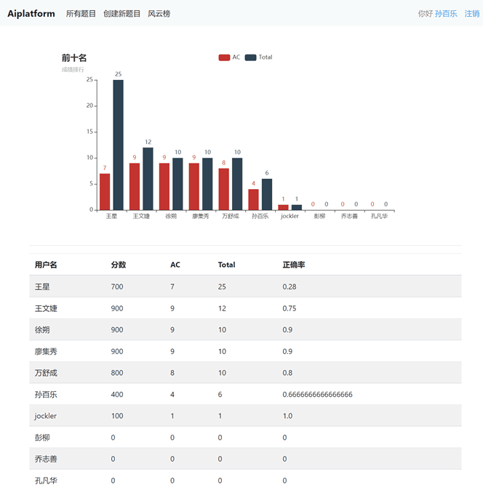
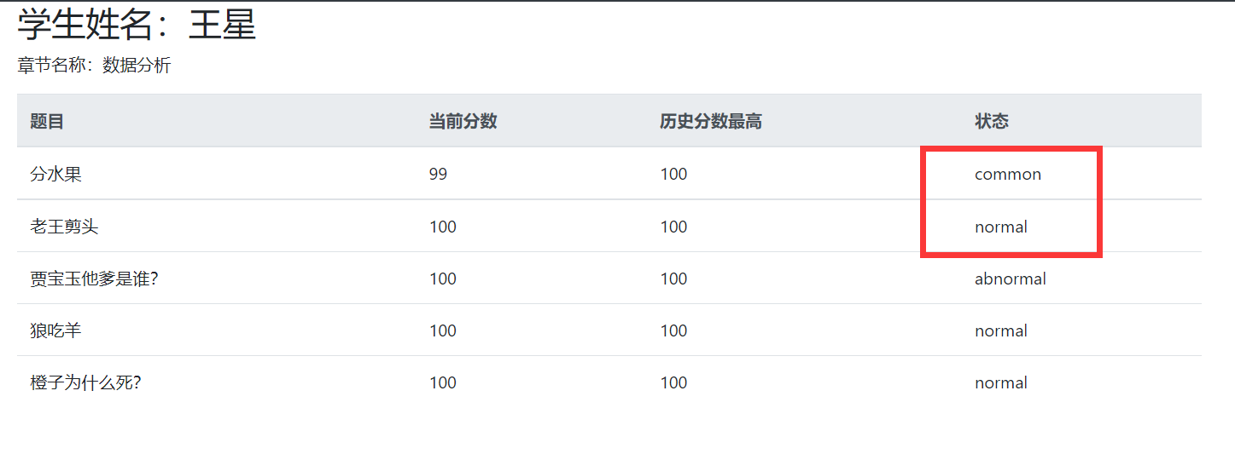
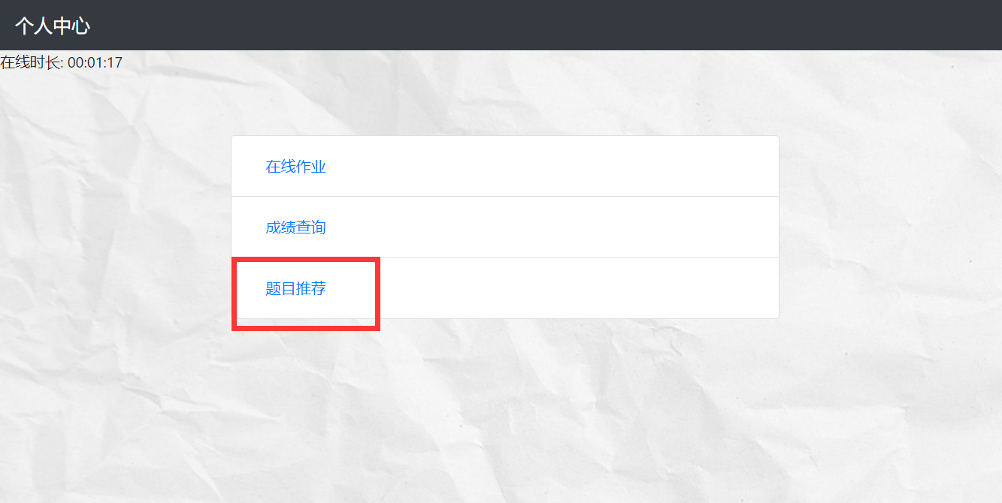
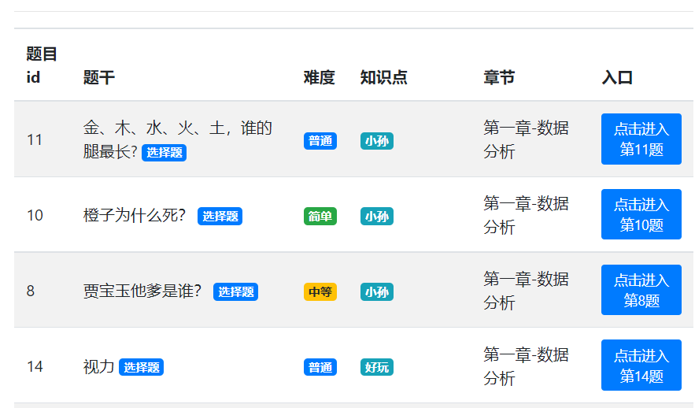
五、成绩分析与推荐系统模块
以AC为主要关键字，正确率为次要关键字，显示前十名同学的排名
通过对学生提交时长的分析，判断此同学是否有作弊抄袭的可能

Slide 13

项目亮点
Project highlights
一、互联网与传统教育结合
二、智能化实时监控
三、智能化数据分析
四、智能化系统推荐
五、高鲁棒性的判题机架构
六、集成开源技术

Slide 14


亮点一 互联网与传统教育结合
减少评测作业的工作量，节省时间！
准确性高，可靠性强！
学生及时收到反馈，尤其适合学习编程的同学使！
与传统教育模式相结合，实现线上教育的作业发布、在线评测和成绩管理一体化。
互联网+
传统教育：老师需要进行大量机械重复的任务

Slide 15

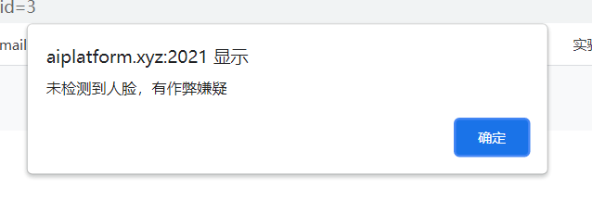
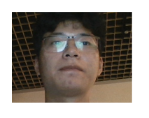
亮点二 智能化实时监控
作弊检测系统
进入题目页面
请求摄像头权限
若用户拒绝则不予显示题目
显示题目信息
每隔1分钟对用户抓拍一次
服务器比对判断
创新地采用人脸识别模型对答题者的答题状态进行检测
人脸数量
人脸数量
人脸token

Slide 16
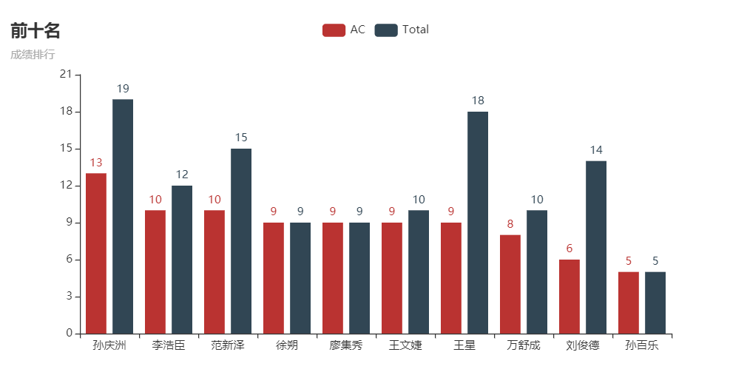
亮点三 智能化数据分析
针对在线时长、题目分数、用户专业等进行数据可视化分析，方便学生和教师迅速获取信息，提高工作学习效率！

Slide 17

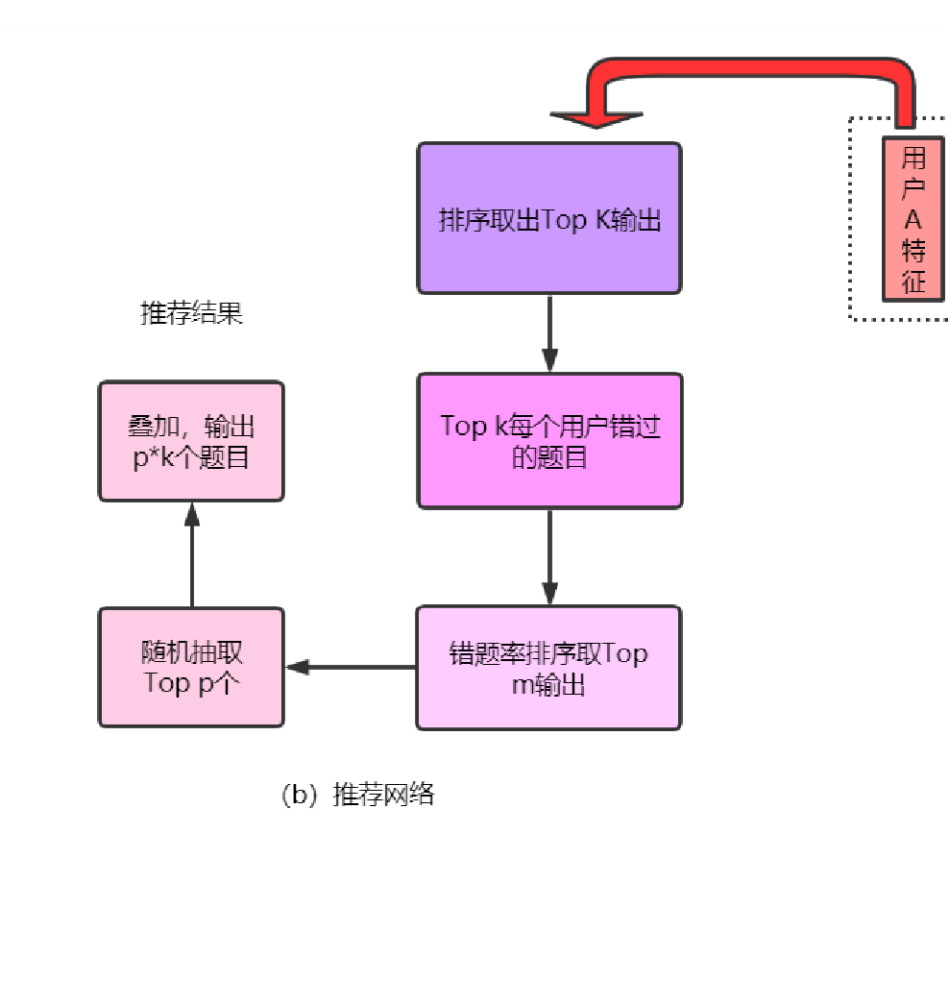
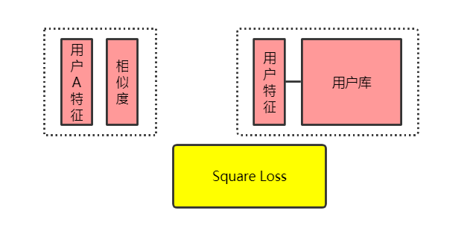
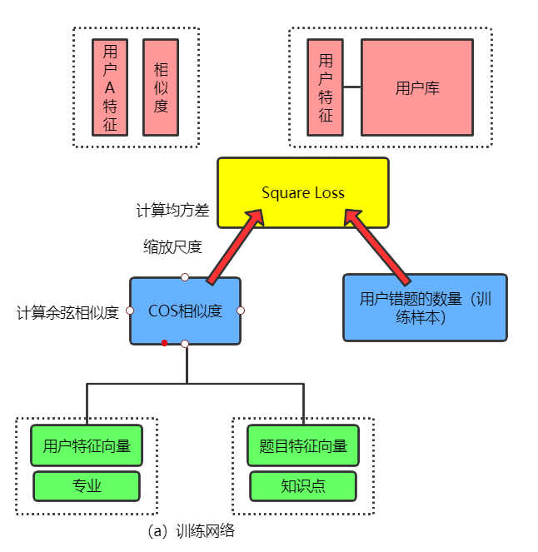
亮点四 智能化的推荐系统
题目推荐系统
针对性地为用户推荐更适合个人的题目
错题知识点总结
匹配相同水平同学
错题集
相关知识点
题目
构建个人错题集
数据库

Slide 18
亮点五 高鲁棒性的判题机架构
浏览器
后台服务器
数据库
判题服务器
判题机
判题机
判题机
判题机
Web服务器
提交代码
请求网页
利用了数据库的事务管理，实现队列判题和高并发。
保存
拉取未判题
封装到docker容器中，运行多个容器能实现多个判题机同时运行，且这些判题机可以在任意的机器上运行。
数据库

Slide 19








亮点六 集成开源技术
开源软件
云计算
前沿技术
django，linux操作系统，boostrap，docker
各项技术
云服务器，云数据库
vscode远程开发
人脸识别，推荐算法

Slide 20





使用语言
HTML
CSS
JavaScript
Python
Django模板语言
SQL语句
Bash Shell

Slide 21
Vscode远程开发
前后端分离架构
技术汇总
因为服务器在云端，所以我们通过vscode的ssh插件连接到远程服务器写代码
部分页面，如风云榜，题目评测都使用了ajax实现前后端分离，数据传输格式为json
Nginx＋gunicorn部署
为了提高网站响应速度，实现负载均衡，我们使用主流的Nginx＋gunicorn在云端部署
Django框架
Python装饰器、多线程
Python语言开发的web框架，与flask相比，更适用于大型项目.
后端登录验证、前端模板渲染、判题机时间限制等代码都需要用装饰器实现.
Git,gitee
Docker容器技术
使用git作为版本迭代工具，gitee为版本发布平台
我们把判题机放进了docker里，在任何一台能运行docker的电脑上都可以部署判题机，判题机越多，判题速度越快
Linux操作系统
我们使用腾讯云服务器，系统选择centOS 7,命令行操作.
云服务器、云数据库
购买腾讯云服务器、阿里云云数据库，减轻服务器压力，运行稳定
队列算法
巧妙利用mysql数据库的事务管理实现了判题的队列算法，实现了先到先判功能
人工智能
数据库Mysql
人脸识别和推荐系统
既使用了django的orm操作数据库，又使用sql语句操作数据库
Vscode远程开发
Bootstrap
因为服务器在云端，所以我们通过vscode的ssh插件连接到远程服务器写代码
当前最流行的前端框架
jQuery
用jQuery实现了不少前端功能

Slide 22
请各位评委老师评指正 谢谢观看！
智能化在线测试教育平台
指导教师：李昕
开发者：孙百乐、徐朔、王文婕、廖集秀
2021.9.23

